Slide 1
יהושע
פרק ו'

Slide 2
יום 3
סיבוב אחד
יום 2
סיבוב אחד
יום 1
סיבוב אחד
יום 6
סיבוב אחד
יום 5
סיבוב אחד
יום 4
סיבוב אחד
יום 7
7 סיבובים
חומות העיר יריחו נופלות.

Slide 3
פסוקים 17-19
יז וְהָיְתָה הָעִיר חֵרֶם הִיא וְכָל-אֲשֶׁר-בָּהּ, לַיהוָה: רַק רָחָב הַזּוֹנָה תִּחְיֶה, הִיא וְכָל-אֲשֶׁר אִתָּהּ בַּבַּיִת-כִּי הֶחְבְּאַתָה, אֶת-הַמַּלְאָכִים אֲשֶׁר שָׁלָחְנוּ. יח וְרַק-אַתֶּם שִׁמְרוּ מִן-הַחֵרֶם, פֶּן-תַּחֲרִימוּ וּלְקַחְתֶּם מִן-הַחֵרֶם; וְשַׂמְתֶּם אֶת-מַחֲנֵה יִשְׂרָאֵל, לְחֵרֶם, וַעֲכַרְתֶּם, אוֹתוֹ. יט וְכֹל כֶּסֶף וְזָהָב, וּכְלֵי נְחֹשֶׁת וּבַרְזֶל--קֹדֶשׁ הוּא, לַיהוָה: אוֹצַר יְהוָה, יָבוֹא.

Slide 4
מה זה חרם?

Slide 5
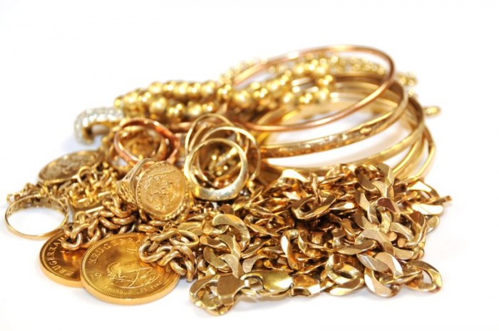
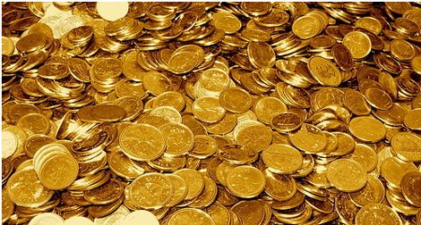
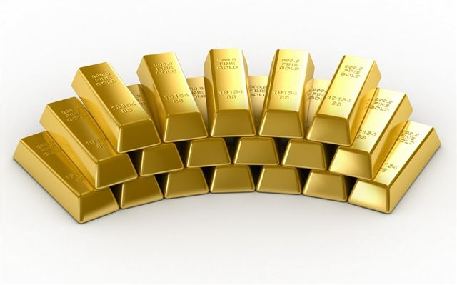
כסף וזהב, כלי נחושת וברזל- יוקדש לה'.

Slide 6
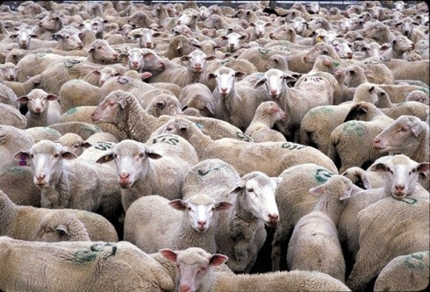
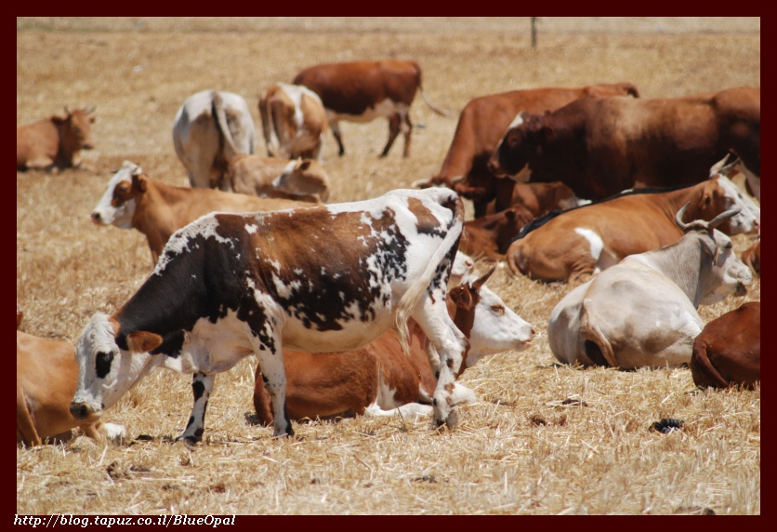
כל בעלי החיים- קורבנות לה'.

Slide 7
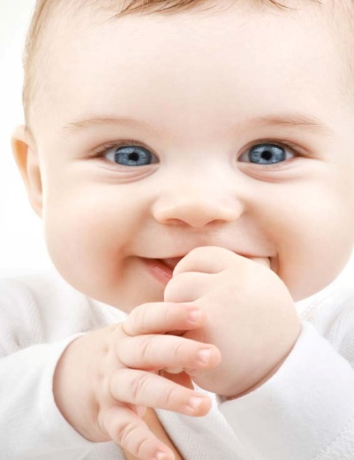
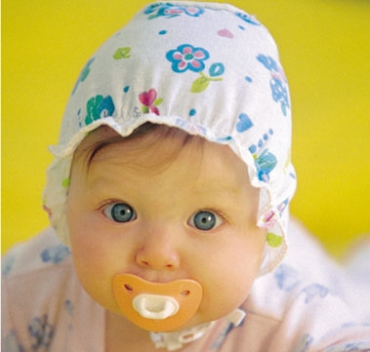
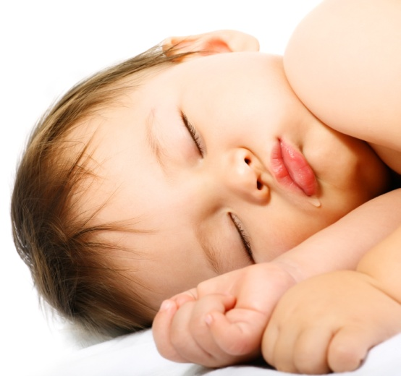
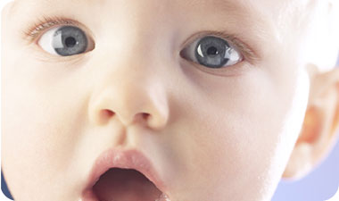
כל אנשי יריחו- אנשים נשים וטף ימותו.

Slide 8
החרם הוא דרך להביע תודה למי שבזכותו ניצחנו במלחמה- לאלוהים.
ברגע שכל שלל המלחמה מוקדש לאלוהים, מנצחי המלחמה מכירים בכך שבזכות אלוהים היה הניצחון ולא בזכות האדם.
חשוב לציין כי החרם נעשה לא רק ביריחו אלא בכל הערים אותם כבשו בני ישראל.

Slide 9
פסוקים 22-23
כב וְלִשְׁנַיִם הָאֲנָשִׁים הַמְרַגְּלִים אֶת-הָאָרֶץ, אָמַר יְהוֹשֻׁעַ, בֹּאוּ, בֵּית-הָאִשָּׁה הַזּוֹנָה; וְהוֹצִיאוּ מִשָּׁם אֶת-הָאִשָּׁה וְאֶת-כָּל-אֲשֶׁר-לָהּ, כַּאֲשֶׁר נִשְׁבַּעְתֶּם לָהּ. כג וַיָּבֹאוּ הַנְּעָרִים הַמְרַגְּלִים, וַיֹּצִיאוּ אֶת-רָחָב וְאֶת-אָבִיהָ וְאֶת-אִמָּהּ וְאֶת-אַחֶיהָ וְאֶת-כָּל-אֲשֶׁר-לָהּ, וְאֵת כָּל-מִשְׁפְּחוֹתֶיהָ, הוֹצִיאוּ; וַיַּנִּיחוּם--מִחוּץ, לְמַחֲנֵה יִשְׂרָאֵל.

Slide 10
פסוקים 24-25
כד וְהָעִיר שָׂרְפוּ בָאֵשׁ, וְכָל-אֲשֶׁר-בָּהּ: רַק הַכֶּסֶף וְהַזָּהָב, וּכְלֵי הַנְּחֹשֶׁת וְהַבַּרְזֶל--נָתְנוּ, אוֹצַר בֵּית-יְהוָה. כה וְאֶת-רָחָב הַזּוֹנָה וְאֶת-בֵּית אָבִיהָ וְאֶת-כָּל-אֲשֶׁר-לָהּ, הֶחֱיָה יְהוֹשֻׁעַ, וַתֵּשֶׁב בְּקֶרֶב יִשְׂרָאֵל, עַד הַיּוֹם הַזֶּה: כִּי הֶחְבִּיאָה אֶת-הַמַּלְאָכִים, אֲשֶׁר-שָׁלַח יְהוֹשֻׁעַ לְרַגֵּל אֶת-יְרִיחוֹ.

Slide 11
פסוקים 26-27
כו וַיַּשְׁבַּע יְהוֹשֻׁעַ, בָּעֵת הַהִיא לֵאמֹר: אָרוּר הָאִישׁ לִפְנֵי יְהוָה, אֲשֶׁר יָקוּם וּבָנָה אֶת-הָעִיר הַזֹּאת אֶת-יְרִיחוֹ--בִּבְכֹרוֹ יְיַסְּדֶנָּה, וּבִצְעִירוֹ יַצִּיב דְּלָתֶיהָ. {ס} כז וַיְהִי יְהוָה, אֶת-יְהוֹשֻׁעַ; וַיְהִי שָׁמְעוֹ, בְּכָל-הָאָרֶץ.

Slide 12

הקללה של יהושע
יהושע נשבע כי מי שיבנה את יריחו בשנית, בניו ימותו מהבכור עד הצעיר.
היום, יריחו היא עיר ברשות הפלסטינית כ-10 - ק"מ מצפון לים המלח. גובה העיר - כ-250 מטר מתחת לגובה פני הים- הופך אותה לעיר המיושבת הנמוכה ביותר בעולם.

Slide 13
כז וַיְהִי יְהוָה, אֶת-יְהוֹשֻׁעַ; וַיְהִי שָׁמְעוֹ, בְּכָל-הָאָרֶץ.
שמעו עליו בכל הארץ.
על מי שמעו? על יהושע או על ה'?

Slide 14
יהושע
פרק ט'

Slide 15
פסוק 1
א וַיְהִי כִשְׁמֹעַ כָּל-הַמְּלָכִים אֲשֶׁר בְּעֵבֶר הַיַּרְדֵּן בָּהָר וּבַשְּׁפֵלָה, וּבְכֹל חוֹף הַיָּם הַגָּדוֹל, אֶל-מוּל, הַלְּבָנוֹן--הַחִתִּי, וְהָאֱמֹרִי, הַכְּנַעֲנִי הַפְּרִזִּי, הַחִוִּי וְהַיְבוּסִי. ב וַיִּתְקַבְּצוּ יַחְדָּו, לְהִלָּחֵם עִם-יְהוֹשֻׁעַ וְעִם-יִשְׂרָאֵל--פֶּה, אֶחָד.

Slide 16
לאחר רצף ניצחונות של בני ישראל על עמי כנען, החליטו כל המלכים להתקבץ יחד אל מול יהושע ועם ישראל.
מה זה מעיד על יהושע ועל עם ישראל?

Slide 17
פסוק 3
ג וְיֹשְׁבֵי גִבְעוֹן שָׁמְעוּ, אֵת אֲשֶׁר עָשָׂה יְהוֹשֻׁעַ לִירִיחוֹ—וְלָעָי.
להזכירכם בני ישראל מצווים בחרם על כל עמי ארץ כנען.

Slide 18
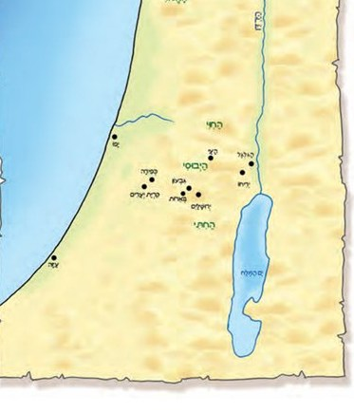
מפת ארץ כנען
גבעון
יריחו

Slide 19
פסוקים 4-6
ד וַיַּעֲשׂוּ גַם-הֵמָּה בְּעָרְמָה, וַיֵּלְכוּ וַיִּצְטַיָּרוּ; וַיִּקְחוּ שַׂקִּים בָּלִים, לַחֲמוֹרֵיהֶם, וְנֹאדוֹת יַיִן בָּלִים, וּמְבֻקָּעִים וּמְצֹרָרִים. ה וּנְעָלוֹת בָּלוֹת וּמְטֻלָּאוֹת בְּרַגְלֵיהֶם, וּשְׂלָמוֹת בָּלוֹת עֲלֵיהֶם; וְכֹל לֶחֶם צֵידָם, יָבֵשׁ הָיָה נִקֻּדִים. ו וַיֵּלְכוּ אֶל-יְהוֹשֻׁעַ אֶל-הַמַּחֲנֶה, הַגִּלְגָּל; וַיֹּאמְרוּ אֵלָיו וְאֶל-אִישׁ יִשְׂרָאֵל, מֵאֶרֶץ רְחוֹקָה בָּאנוּ, וְעַתָּה, כִּרְתוּ-לָנוּ בְרִית.

Slide 20
מושגים:
ויעשו גם המה בערמה- בתחכום, בעזרת תכסיס, בדרך לא ישרה להשיג משהו.
בלים- ישנים, מרופטים.
נאדות- כלי העשוי מעור לשמירה על נוזלים.
מְצֹרָרִים- קשורים זה לזה בצרור.
לחם צידם- הלחם שלקחו כצידה לדרך.
נִקֻּדִים- עם נקודות של עובש.

Slide 21
למה הגבעונים אמרו ליהושע ולעם ישראל שהם באו מארץ רחוקה?

Slide 22
האם לדעתכם יהושע יצליח לעלות על התרמית?
או שמא הגבעונים יצליחו בתכסיס שלהם?

Slide 23
סיכום

